Slide 1





JOURNÉES NATIONALES DE L’INNOVATION
ET DE LA RECHERCHE-ACTION
Projet STIM en 9e année à Djibouti:
Une innovation pédagogique pour l’enseignement scientifique
ABDOURAHMAN ABDALLAH OKIEH
Formateur Physique-chimie / CFEN
okieh83@gmail.com
Djibouti 5-6 octobre 2025

Slide 2
1
Contexte et justification
2
Apprenants du 21è siècle
3
Objectif
4
Méthodologie
SOMMAIRE
5
Résultats
6
Difficultés rencontrés
7
Conclusion et perspectives
8
Références

Slide 3
1
Depuis 2016 : Réforme éducative ambitieuse visant à moderniser le système éducatif Djiboutien
2
Introduction des TIC et de l’informatique dès la 6ème
3
4
L’objectif principal est de former des élèves capables de s’adapter et de réussir dans une société numérique et mondialisée, où la maîtrise des technologies est désormais essentielle..
Contexte et justification
5
6
Cependant, malgré ces progrès, l’enseignement demeure cloisonné, les matières scientifiques étant souvent enseignées séparément, sans véritable lien avec la vie quotidienne ou le monde professionnel.
7
8

Slide 4
Donc le manque d’articulation entre la théorie et la pratique engendre
1
2
une perte de motivation chez les élèves, qui ont du mal à voir l’utilité réelle des sciences dans leur vie de tous les jours.
3
limitation de développement de compétences transversales du XXIᵉ siècle
4
Contexte et justification
5
6
7
8

Slide 5

1
favorise le décloisonnement des disciplines scientifiques
2
3
met en œuvre une pédagogie active et collaborative
4
Contexte et justification
5
Permet d’ancrer les apprentissages dans des situations concrètes
Projet STIM
6
7
8

Slide 6
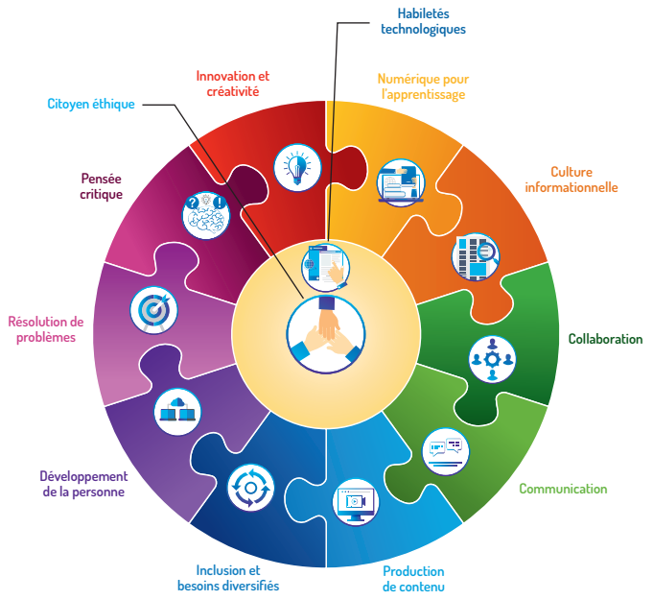
1
2
3
Apprenants
du 21ème siècle
4
5
6
7
8

Slide 7
1
Développer des compétences transversale
Stimuler l’intérêt et la motivation
Créer une passerelle entre savoirs scolaires et pratiques sociales
2
3
Objectif
4
5
6
7
8

Slide 8
1
Lieu : CFEN (2023–2024)
Durée : 5 mois
Participants : 18 élèves-professeurs
Encadrement : équipe pluridisciplinaire (Maths, SVT, Physique-Chimie, Informatique)
Approche : apprentissage par projet
2
3
Organisation des sessions
De la formation continue
Méthodologie
4
5
6
7
8

Slide 9
1
2
3
20 projets ont été proposés (voir tableau ) ci-dessous
Organisation des sessions
De la formation continue
Méthodologie
4
5
6
7
8

Slide 10
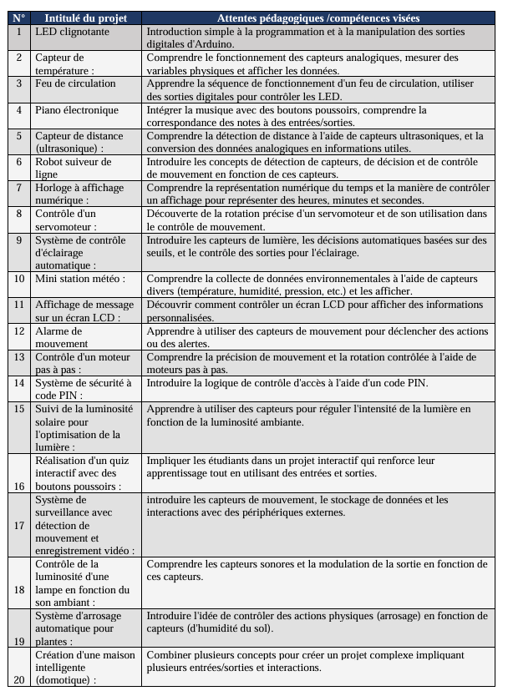
1
2
3
Organisation des sessions
De la formation continue
Méthodologie
4
5
6
7
8

Slide 11

Une sélection s’est opérée sur la base de plusieurs critères : faisabilité technique, pertinence pédagogique, disponibilité du matériel et potentiel d’impact éducatif.
1
2
8 projets ont été retenus et réalisés
3
maison intelligente (smart home)
Organisation des sessions
De la formation continue
EXEMPLE
PROJET RÉALISÉ
1
5
Méthodologie
système d’arrosage automatique basé sur des capteurs d’humidité
4
5
2
feux de circulation intelligents programmés avec des microcontrôleurs,
4
6
3
parking intelligent,
7
lunettes pour non-voyant équipées de capteurs à ultrasons,
8

Slide 12
1
2
Compétences techniques
02
Approche collaborative
01
3
Utilisation de technologies de l'information et de la communication
Conception et mise en œuvre de projets complexes
Travail en groupe interdisciplinaire et communication et négociation
Résultats
4
5
03
Développement personnel
04
Compétences transversale
6
7
Autonomie et responsabilité
Pensée critique et Collaboration
8

Slide 13
1
Décloisonnement des disciplines
Professionnalisation des futurs enseignants
Alignement avec expériences internationales
2
3
Résultats
4
5
6
7

Slide 14
1
Manque de ressources matérielles (capteurs, kits robotiques)
Temps limité (formation initiale, stages, préparation des évaluations)
Disponibilité de la salle
2
3
Difficultés rencontrés
4
5
6
7
8

Slide 15
1
Innovation pédagogique majeure pour Djibouti
Préparation des jeunes aux métiers émergents
Besoin d’investissements en infrastructures et formation continue
Généralisation progressive du modèle à d’autres niveaux scolaires
2
3
4
Conclusion et perspectives
5
6
7
8

Slide 16
1
Beers, S. Z. (2011). 21st century skills: Preparing students for their future. National Education Association.
Bell, S. (2010). Project-based learning for the 21st century: Skills for the future. The Clearing House, 83(2), 39–43. https://doi.org/10.1080/00098650903505415
Deci, E. L., & Ryan, R. M. (2000). Self-determination theory and the facilitation of intrinsic motivation, social development, and well-being. American Psychologist, 55(1), 68–78. https://doi.org/10.1037/0003-066X.55.1.68
Ministère de l’Éducation Nationale et de la Formation Professionnelle (MENFOP). (2017). Réforme curriculaire et intégration du numérique dans l’éducation à Djibouti. Djibouti : MENFOP.
Trilling, B., & Fadel, C. (2009). 21st century skills: Learning for life in our times. Jossey-Bass.
UNESCO. (2017). Education for sustainable development goals: Learning objectives. UNESCO Publishing.
2
3
Références
4
5
6
7
8

Slide 17
MENFOP
CFEN
ABDOUSAMAD AHMED HASSAN
SAMALEH AHMED HASSAN
SOUMEYA ABDI MOHAMED
ASMA BOUH DIRIEH
ABDOULKADER OMAR AOULED
Djibouti 5-6 Octobre 2025

Slide 18
MERCI DE VOTRE
ATTENTION
Djibouti 5-6 Octobre 2025

